Slide 1
RYBÁŘSKÝ KROUŽEK
DDM ASTRA ZLÍN
distanční výuka
zpracováno 8.10.2020

Slide 2
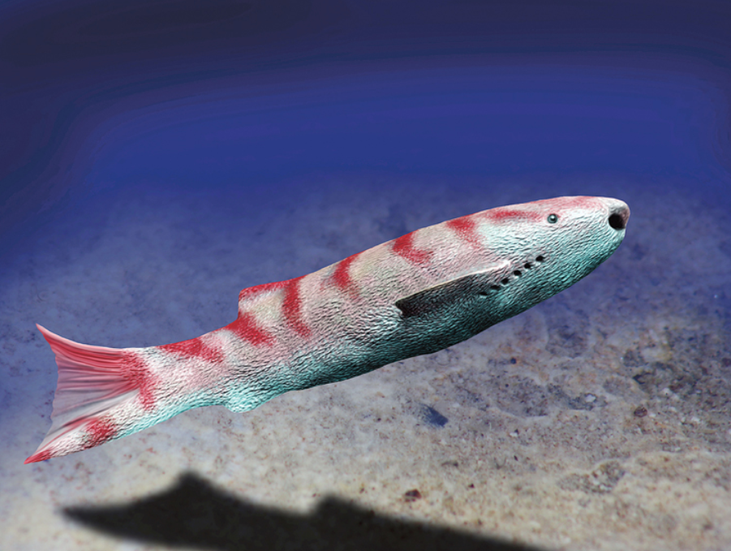
TROCHA HISTORIE
Příběh prvních ryb je mnohem starší, než povídání o egyptských pyramidách.
  před 490 miliony let se objevují první bezčelistnaté ryby, přičemž ryby jsou prvními obratlovci mezi živočichy
  před 443 miliony let se objevují první čelistnaté ryby
Jak vypadá bezčelistnatá ryba? Podívejte se na obrázek vpravo.
Další fotky bezčelistnatých ryb si můžeš prohlédnout pod odkazem: https://www.abicko.cz/clanek/precti-si-priroda/24416/melke-more-kolebka-prvnich-ryb.html

Slide 3
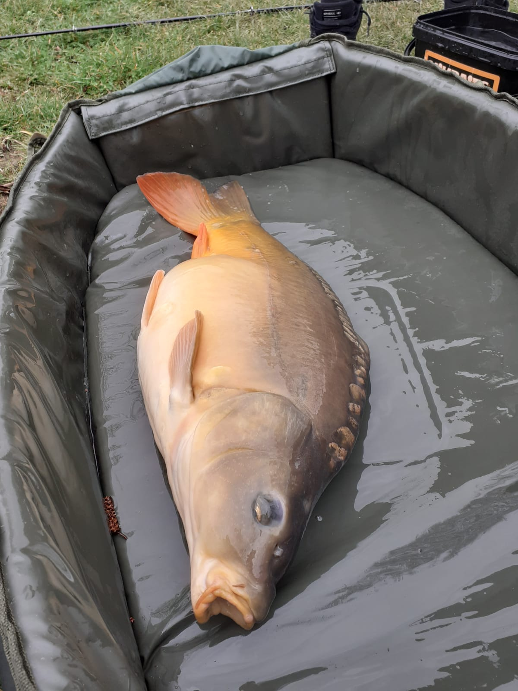
TROCHA HISTORIE
V procesu evoluce živočichů hrají ryby důležitou roli. Vyvinuly se z dávných strunatců (živočichů, kterým celým tělem procházela tuhá struna) a staly se prvními skutečnými obratlovci.
  obratlovec = živočich s páteří
Z ryb se postupem času vyvinuly všechny ostatní skupiny obratlovců, tedy obojživelníci, plazi, ptáci, savci (včetně člověka).

Slide 4
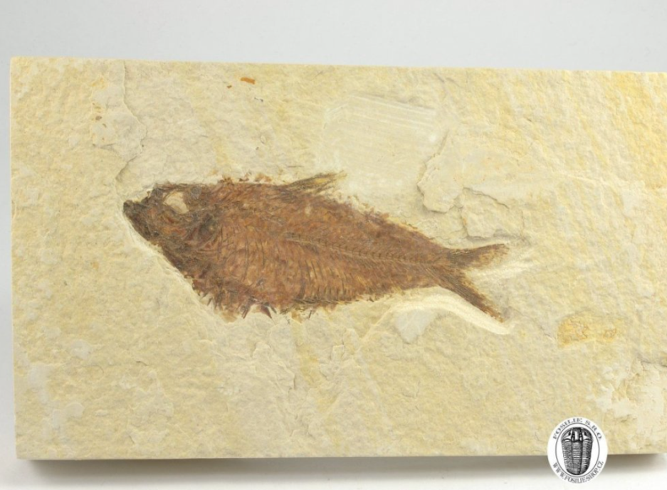
JAK TO VŠECHNO VÍME?
Vědci a další badatelé mají velmi dobrou představu o tom, jak se ryby vyvíjely, a to díky fosilním pozůstatkům.
  fosilie = zkamenělina
Nejstarší fosilie jsou staré tři a půl miliardy let. Neukazují vše, ale jen díky nim si mohou vědci udělat představu o životě před mnoha, mnoha miliony let.
Fosilie vzniká tím, že nějaký organismus pokryjí usazeniny. Nejčastěji se tak děje na dně moří, jezer a bažin. Usazenina postupem času zkamení a uchová to, co zakryla.
Fosílii ryby si můžeš prohlédnout na obrázku vpravo.
Další fosílie ryb a rybích zubů si můžeš prohlédnout pod odkazem: https://www.fosilie-shop.cz/fosilni-zkamenele-ryby/

Slide 5
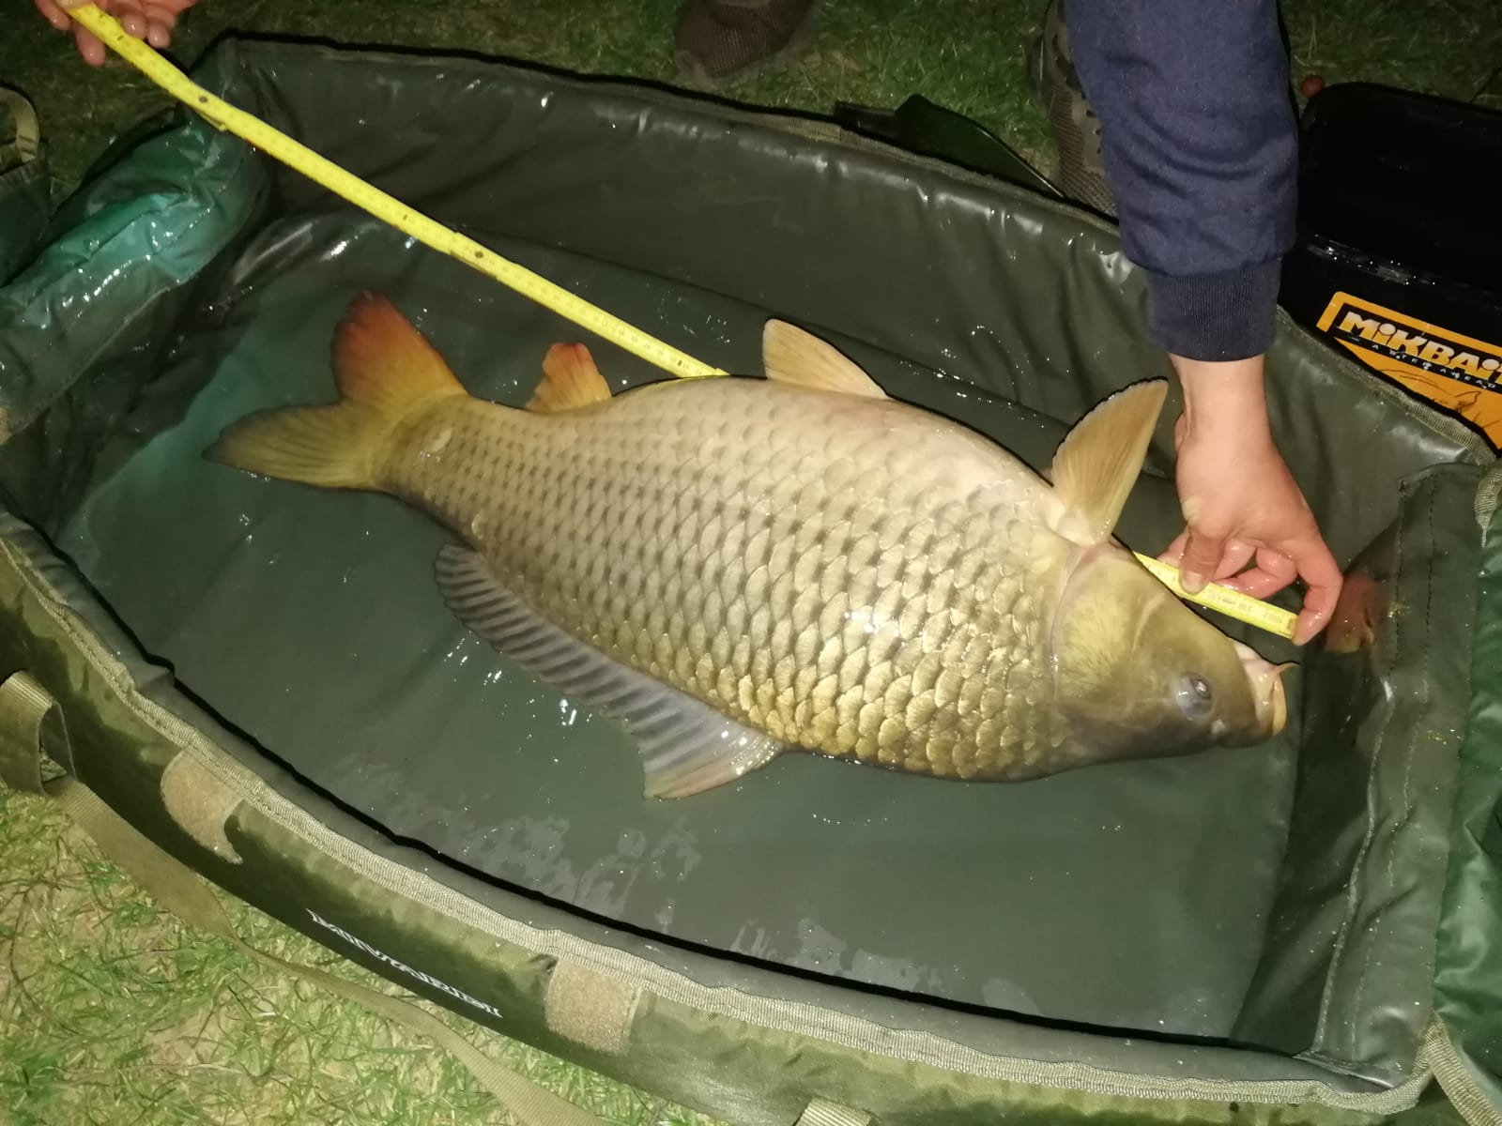
SHRNUTÍ: CO JE RYBA?
Ryby jsou studenokrevní obratlovci žijící v mořích, oceánech a sladkých vodách (řeky, rybníky…).
Kromě bahníků dýchají všechny ryby žábrami.
  Bahník je ryba dýchající plícemi, nejčastější výskyt je v Africe.
Ve vodě se pohybují pomocí ploutví.
Jejich kůži zpravidla pokrývají šupiny.
Tajemství pod hladinou pískovny:
https://youtu.be/El2AzwDb2uE

Slide 6
ŽIVOT RYB POD VODOU české prostředí
RYBY DÝCHAJÍ
RYBY MAJÍ ŠUPINY
Jak už jsme si řekli, ryby dýchají žábrami. Ty pomáhají spotřebovávat kyslík obsažený ve vodě.
Pokud je voda dlouhodobě nedostatečně okysličená, ryba uhyne. Vodu pomáhá okysličovat déšť, přítok. Uměle mohou pomoct různé provzdušňovací stroje.
Každá ryba potřebuje různé množství kyslíku. Kapr, který tráví zimu na dně rybníka, mnoho kyslíku nespotřebuje. Naopak hbitý pstruh vydá větší množství energie.
Šupiny chrání rybí tělo.
Podle barvy, tvaru a počtu šupin rozeznáváme druhy ryb.
  Dalšími rozlišovacími znaky jsou samozřejmě postavení a tvar ploutví, ústa, tvar těla…

Slide 7
ŽIVOT RYB POD VODOU české prostředí
MAJÍ RYBY ZUBY?
RYBY KLADOU JIKRY
Některé ano, některé ne.
Ryby, které zuby nemají, potravu nasávají.
Ryby, které zuby mají, jsou většinou považovány za dravce. Svoji potravu loví.
Podle toho, jakým způsobem ryba loví, se postupem času vyvinula její anatomie, tedy tvar. Ryby, které loví potravu u dna, mají většinou horní čelist delší, než dolní. Opačně je tomu u těch ryb, které loví při hladině.
  nezapomeň, že informace jsou obecně platné, výjimky vždy existují
  podrobněji si povíme na setkání kroužku
Co přesně to znamená? Ryby jsou živočichové, kteří v mělkých vodách nakladou na vodní rostliny jikry (vajíčka), ze kterých se vylíhne potěr. Většina jedinců zahyne dřív, než dospěje. Na začátku života jsou rybí larvy zcela nehybné a málo vyvinuté. Nemají ústa ani žábry, jsou přichyceny na vodních rostlinách. Začínají plavat a shánět si potravu až později.
Ryby se o své potomky nestarají.

Slide 8
ŽIVOT RYB POD VODOU české prostředí
RYBY A POČASÍ
RYBY JSOU PLACHÉ
Snad každý rybář ti řekne, že úspěšný lov závisí na počasí. A to na počasí, které bylo, je anebo teprve bude!
S počasím souvisí pohyb ryb, dokonce i jejich chuť na potravu.
Život ryby pod vodou ovlivňuje teplota vody a vzduchu, vítr, déšť, slunce…
  vítr mají ryby rády, protože sráží na vodní hladinu hmyz.
Pokud je po dešti řeka bahnitá, mnoho ryb vyhledává čistší vodu. Najdeš je tak na místech, kde se do řeky vlévá potok.
Nejvíc kyslíku ve vodě se nachází tam, kde je přítok nebo vodopád, splav. Nejvíce ryb proto nejčastěji najdeš právě tady.
Chráněny vodou, patří ryby k nejvíce plachým živočichům. Stačí sebemenší vyrušení a jsou pryč.
Po břehu se pohybuj velmi tiše, nedělej prudké pohyby. Chtění půdy pod nohama i hlas se přenáší do vody.
Ne nadarmo se říká, že ryba se musí vysedět (u sezení neděláš tolik hluku).

Slide 9
ŽIVOT RYB VE VODĚ
Pro úspěšné rybaření je důležité orientovat se v přírodních zákonitostech.
Když víš, jak se ryba pod vodou chová, můžeš se na rybolov lépe připravit.
Znalost života pod vodou ti může často pomoct s přípravou návnad a nástrah.
Ryby mají výtečně vyvinutý sluch. Vnímají i lehounké záchvěvy přenášené vodou.
  Proto zbytečně nezasahujeme do nahozeného prutu, netaháme za vlasec.
Některé ryby mají velmi dobře vyvinutý čich, cítí roztoky ve vodě na velkou vzdálenost.
  Proto existuje velké množství dippů a voňavých návnad, nástrah.
→ konkrétně u jednotlivých českých ryb probereme na lekcích osobně. Otázky budou vítány.

Slide 10
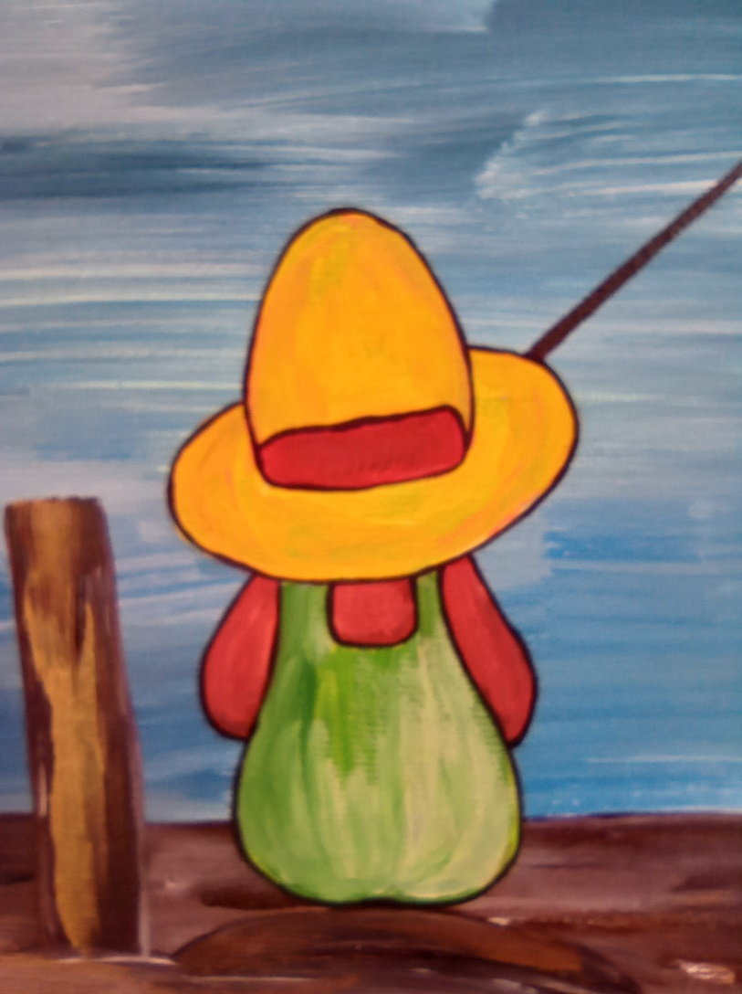
TIP NA DALŠÍ INFORMACE
Možná už jsi slyšel/a o tom, že Astra přidává vzdělávací a naučná videa na Youtube.
V playlistu pod odkazem najdeš také videa týkající se rybolovu, rybářské kvízy a poznávačky:
https://www.youtube.com/watch?v=4gfrqzAR9WA&list=PLzri6Ns1aWde0TMLU5XQL6r3fkXSLYRGK&index=2&ab_channel=DDMAstraZl%C3%ADn

Slide 11
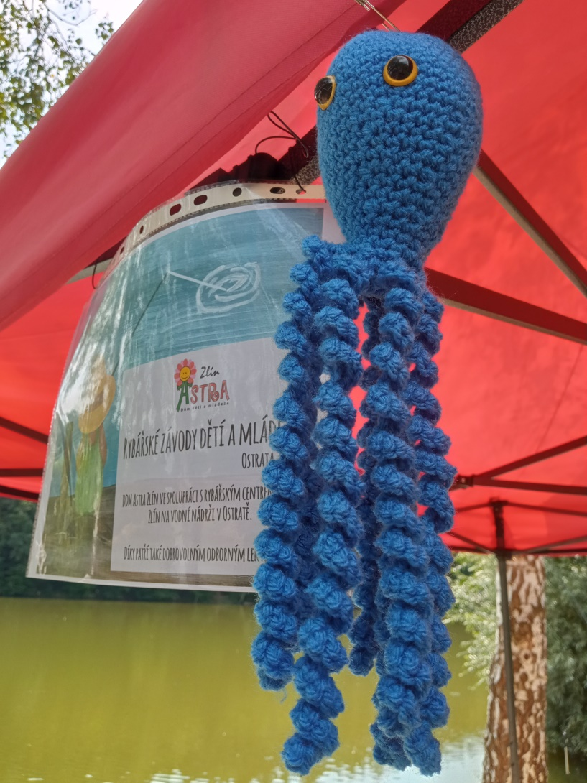
PUBLIKACE
KAYSER, Renée. Přítel lesa: příručka pro mladé skauty. Martin: Osveta, [1993?]. ISBN 80-217-0474-8.
IGLESIA, Saro de la. Měj rád a poznávej zvířata. Ilustroval Sally CUTTING. Praha: Knižní klub, 1995. ISBN 80-7176-190-7.
ANGLISS, Sarah. Almanach vědomostí. Praha: Reader's Digest Výběr, 2003. ISBN 80-86196-63-1.
Mělké moře: kolébka prvních ryb https://www.abicko.cz/clanek/precti-si-priroda/24416/melke-more-kolebka-prvnich-ryb.html
Fosilie shop: https://www.fosilie-shop.cz/fosilni-zkamenele-ryby/

